Slide 1
第13章 正则表达式

Slide 2
课程内容
13.1 正则表达式中字符
13.2 字符类
13.3 量词
13.4 分组
13.5 re模块
13.6 编译正则表达式

Slide 3
13.1 正则表达式中字符

Slide 4
普通字符。是按照字符字面意义表示的字符。如图14-1所示是验证域名为zhijieketang.com的邮箱的正则表达式，其中标号②的字符（@zhijieketang和com）都属于普通字符，这里他们都表示字符本身的字面意义。
元字符。是预先定义好的一些特定字符，如图14-1所示其中标号①的字符（\w+和\.）都属于元字符。

Slide 5
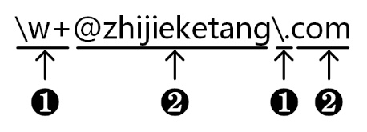
验证邮箱zhijieketang.com的正则表达式

Slide 6
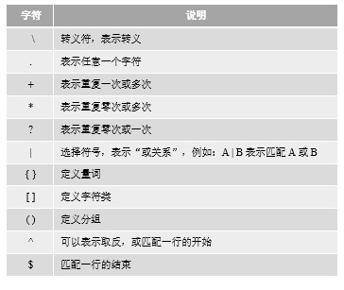
13.1.1 元字符

Slide 7
13.1.2 字符转义
在正则表达式中有时也需要字符转义，如图14-1所示其中w字符不是表示英文字母w之意使用，而是想表示任何语言的单词字符（如：英文字母、亚洲文字等）、数字和下划线等内容，那么需要在w字母之前加上反斜杠（\），反斜杠（\）也是基本元字符，与Python语言中的字符转义是类似的。
不仅可以对普通字符进行转义，还可以对基本元字符进行转义，如图14-1所示其中点（.）字符是希望按照点（.）字面意义使用，作为.com域名的一部分，而不是作为“.”基本元字符使用，所以需要加反斜杠（\）进行转义，即“\.”才是表示点（.）字面意义。

Slide 8
13.1.3 开始与结束字符
# coding=utf-8
# 代码文件：chapter14/ch14.1.3.py
import re ①
p1 = r'\w+@zhijieketang\.com' ②
p2 = r'^\w+@zhijieketang\.com$' ③
text = "Tony's email is tony_guan588@zhijieketang.com."
m = re.search(p1, text) ④
print(m) # 匹配
m = re.search(p2, text) ⑤
print(m) # 不匹配
email = 'tony_guan588@zhijieketang.com'
m = re.search(p2, email)
print(m) # 匹配 ⑥

Slide 9
13.2 字符类

Slide 10
13.2.1 定义字符类
# coding=utf-8
# 代码文件：chapter14/ch14.1.3.py
import re
p = r'[Jj]ava'
m = re.search(p, 'I like Java and Python.')
print(m) # 匹配
m = re.search(p, 'I like JAVA and Python.')①
print(m) # 不匹配
m = re.search(p, 'I like java and Python.')
print(m) # 匹配

Slide 11
13.2.2 字符类取反
# coding=utf-8
# 代码文件：chapter14/ch14.2.2.py
import re
p = r'[^0123456789]' ①
m = re.search(p, '1000')
print(m) # 不匹配
m = re.search(p, 'Python 3')
print(m) # 匹配

Slide 12
13.2.3 区间
# coding=utf-8
# 代码文件：chapter14/ch14.2.3.py
import re
m = re.search(r'[A-Za-z0-9]', 'A10.3')
print(m) # 匹配
m = re.search(r'[0-25-7]', 'A3489C')
print(m) # 不匹配

Slide 13
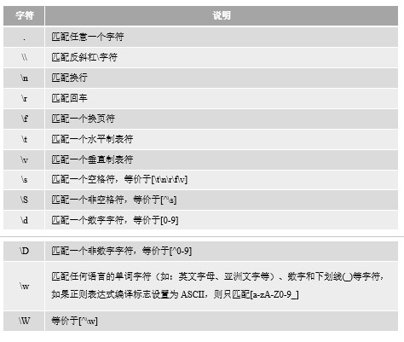
13.2.4 预定义字符类

Slide 14
示例代码如下：
# coding=utf-8
# 代码文件：chapter14/ch14.2.4.py
import re
# p = r'[^0123456789]'
p = r'\D' ①
m = re.search(p, '1000')
print(m) # 不匹配
m = re.search(p, 'Python 3')
print(m) # 匹配
text = '你们好Hello'
m = re.search(r'\w', text) ②
print(m) # 匹配

Slide 15
13.3 量词

Slide 16
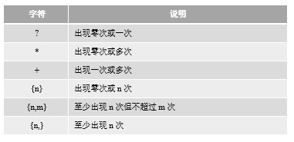
13.3.1 使用量词

Slide 17
使用量词示例代码如下：
# coding=utf-8
# 代码文件：chapter14/ch14.3.1.py
import re
m = re.search(r'\d?', '87654321') # 出现数字一次
print(m) # 匹配字符'8'
m = re.search(r'\d?', 'ABC') # 出现数字零次
print(m) # 匹配字符''
m = re.search(r'\d*', '87654321') # 出现数字多次
print(m) # 匹配字符'87654321'
m = re.search(r'\d*', 'ABC') # 出现数字零次
print(m) # 匹配字符''
m = re.search(r'\d+', '87654321') # 出现数字多次
print(m) # 匹配字符'87654321'
m = re.search(r'\d+', 'ABC')
print(m) # 不匹配
……..

Slide 18
13.3.2 贪婪量词和懒惰量词
# coding=utf-8
# 代码文件：chapter14/ch14.3.2.py
import re
# 使用贪婪量词
m = re.search(r'\d{5,8}', '87654321') # 出现数字8次 ①
print(m) # 匹配字符'87654321'
# 使用惰性量词
m = re.search(r'\d{5,8}?', '87654321') # 出现数字5次 ②
print(m) # 匹配字符'87654'

Slide 19
13.4 分组

Slide 20
13.4.1 使用分组
# coding=utf-8
# 代码文件：chapter14/ch14.4.1.py
import re
p = r'(121){2}' ①
m = re.search(p, '121121abcabc')
print(m) # 匹配
print(m.group()) # 返回匹配字符串 ②
print(m.group(1)) # 获得第一组内容 ③
p = r'(\d{3,4})-(\d{7,8})' ④
m = re.search(p, '010-87654321')
print(m) # 匹配
print(m.group()) # 返回匹配字符串
print(m.groups()) # 获得所有组内容 ⑤

Slide 21
13.4.2 命名分组
# coding=utf-8
# 代码文件：chapter14/ch14.4.2.py
import re
p = r'(?P<area_code>\d{3,4})-(?P<phone_code>\d{7,8})' ①
m = re.search(p, '010-87654321')
print(m) # 匹配
print(m.group()) # 返回匹配字符串
print(m.groups()) # 获得所有组内容
# 通过组编号返回组内容
print(m.group(1))
print(m.group(2))
# 通过组名返回组内容
print(m.group('area_code')) ②
print(m.group('phone_code')) ③

Slide 22
13.4.3 反向引用分组
# coding=utf-8
# 代码文件：chapter14/ch14.4.3.py
import re
p = r'<([\w]+)>.*</([\w]+)>' ①
m = re.search(p, '<a>abc</a>') ②
print(m) # 匹配
m = re.search(p, '<a>abc</b>') ③
print(m) # 匹配

Slide 23
13.4.4 非捕获分组
# coding=utf-8
# 代码文件：chapter14/ch14.4.4.py
import re
s = 'img1.jpg,img2.jpg,img3.bmp'
#捕获分组
p = r'\w+(\.jpg)' ①
mlist = re.findall(p, s)
print(mlist)
#非捕获分组
p = r'\w+(?:\.jpg)' ②
mlist = re.findall(p, s)
print(mlist)

Slide 24
13.5 re模块

Slide 25
13.5.1 search()和match()函数
search()。在输入字符串中查找，返回第一个匹配内容。如果找到一个match对象，如果没有找到返回None。
match()。在输入字符串开始处查找匹配内容，如果找到一个match对象，如果没有找到返回None。

Slide 26
示例代码如下：
# coding=utf-8
# 代码文件：chapter14/ch14.5.1.py
import re
p = r'\w+@zhijieketang\.com'
text = "Tony's email is tony_guan588@zhijieketang.com." ①
m = re.search(p, text)
print(m) # 匹配
m = re.match(p, text)
print(m) # 不匹配
email = 'tony_guan588@zhijieketang.com' ②
m = re.search(p, email)
print(m) # 匹配
m = re.match(p, email)
print(m) # 匹配
……

Slide 27
13.5.2 findall()和finditer()函数
findall()。在输入字符串中查找所有匹配内容。如果匹配成功，则返回match列表对象；如果匹配失败则返回None。
finditer()。在输入字符串中查找所有匹配内容，如果匹配成功，则返回容纳match的可迭代对象，通过迭代对象每次可以返回一个match对象。如果匹配失败则返回None。

Slide 28
示例代码如下：
# coding=utf-8
# 代码文件：chapter14/ch14.5.2.py
import re
p = r'[Jj]ava'
text = 'I like Java and java.'
match_list = re.findall(p, text) ①
print(match_list)
match_iter = re.finditer(p, text) ②
for m in match_iter: ③
print(m.group())

Slide 29
13.5.3 字符串分割
# coding=utf-8
# 代码文件：chapter12chapter14/ch14.5.3.py
import re
p = r'\d+'
text = 'AB12CD34EF'
clist = re.split(p, text) ①
print(clist)
clist = re.split(p, text, maxsplit=1) ②
print(clist)
clist = re.split(p, text, maxsplit=2) ③
print(clist)

Slide 30
13.5.4 字符串替换
# coding=utf-8
# 代码文件：chapter12chapter14/ch14.5.4.py
import re
p = r'\d+'
text = 'AB12CD34EF'
repace_text = re.sub(p, ' ', text) ①
print(repace_text)
repace_text = re.sub(p, ' ', text, count=1) ②
print(repace_text)
repace_text = re.sub(p, ' ', text, count=2) ③
print(repace_text)

Slide 31
13.6 编译正则表达式

Slide 32
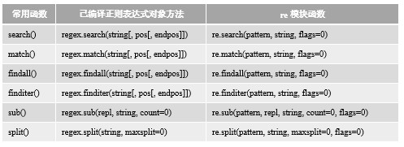
13.6.1 已编译正则表达式对象

Slide 33
示例代码如下：
# coding=utf-8
# 代码文件：chapter12chapter14/ch14.6.1.py
import re
p = r'\w+@zhijieketang\.com'
regex = re.compile(p) ①
text = "Tony's email is tony_guan588@zhijieketang.com."
m = regex.search(text)
print(m) # 匹配
m = regex.match(text)
print(m) # 不匹配
p = r'[Jj]ava'
regex = re.compile(p) ②
text = 'I like Java and java.'
match_list = regex.findall(text)
print(match_list) # 匹配
……

Slide 34
13.6.2 编译标志
1. ASCII和Unicode
2. 忽略大小写
3. 点（.）元字符匹配换行符
4. 多行模式
5. 详细模式

Slide 35

